Slide 1


Kevin의 알기 쉬운
Filtering a sequence
Spring Reactive Web Applications

Slide 2
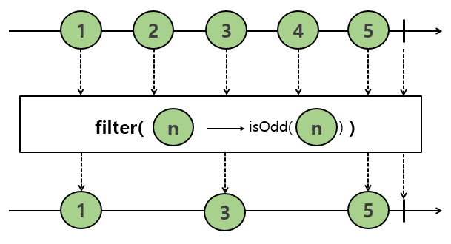
filter
Upstream에서 emit된 데이터 중에서 조건에 일치하는 데이터만 Downstream으로 emit한다.
filter operator의 파라미터로 입력받은 Predicate의 return 값이 true인 데이터만 Downstream으로 emit한다.

